Slide 1


第六章 反馈放大电路
6.1 反馈的基本概念
6.2 负反馈放大器的四种类型
6.3 负反馈对放大器性能的影响
6.4 负反馈放大器的计算
6.5 负反馈放大器的自激振荡及消除方法

Slide 2
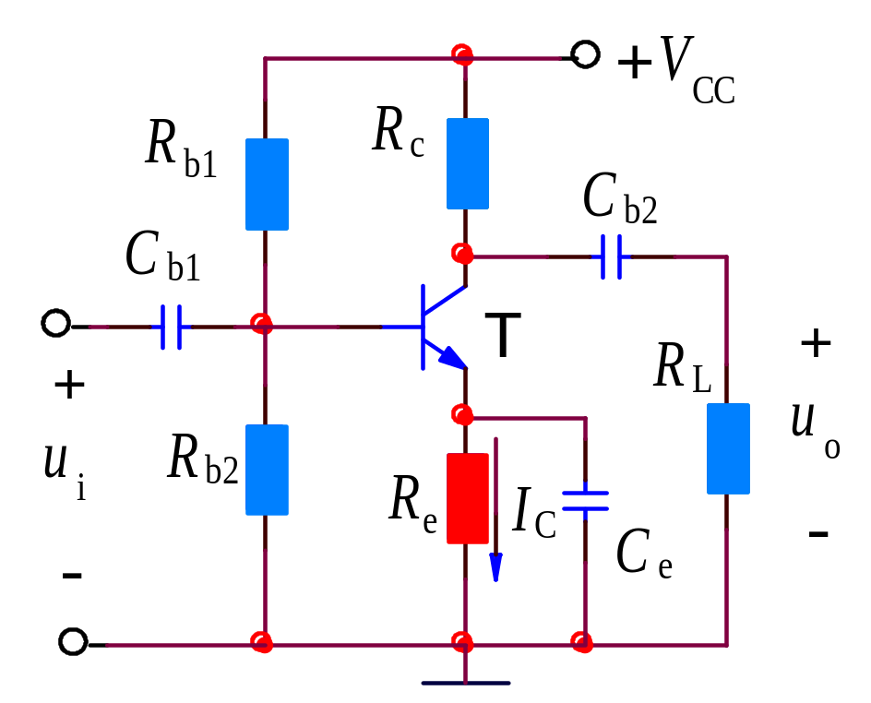
6.1 反馈的基本概念
一、从一个例子说起
稳定工作点电路：
U_{B}一定
T
I_{C}
U_{E}
U_{BE}
I_{C}
I_{B}
输入量：u_{i}、u_{be}、i_{b}
输出量：u_{o}、u_{ce}、i_{c}
正向传输——信号从输入端到输出端的传输
反馈——将电子系统输出回路的电量（电压或电流），以一定的方式送回到输入回路的过程。

Slide 3
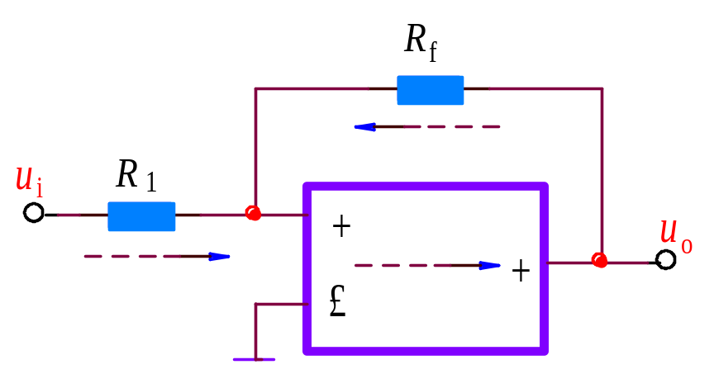
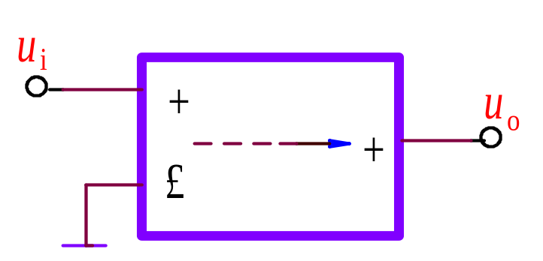
二. 几个基本概念
1. 开环与闭环
反馈传输(通路)
（反馈网络）
正向传输——信号从输入端到输出端的传输
反向传输——信号从输出端到输入端的传输
信号的正向传输
信号的正向传输
电路中只有正向传输，没有反向传输，称为开环状态。
既有正向传输，又有反馈 称为闭环状态。

Slide 4

2.直流反馈与交流反馈
直流反馈——若电路将直流量反馈到输入回路，则称直流反馈。
该电路引入直流反馈的目的，是为了稳定静态工作点Q。
交流反馈——若电路将交流量反馈到输入回路，则称交流反馈。
（如去掉电容C_{e}）
i_{c}
交流反馈，影响电路的交流工作性能。
直流反馈
交流反馈

Slide 5
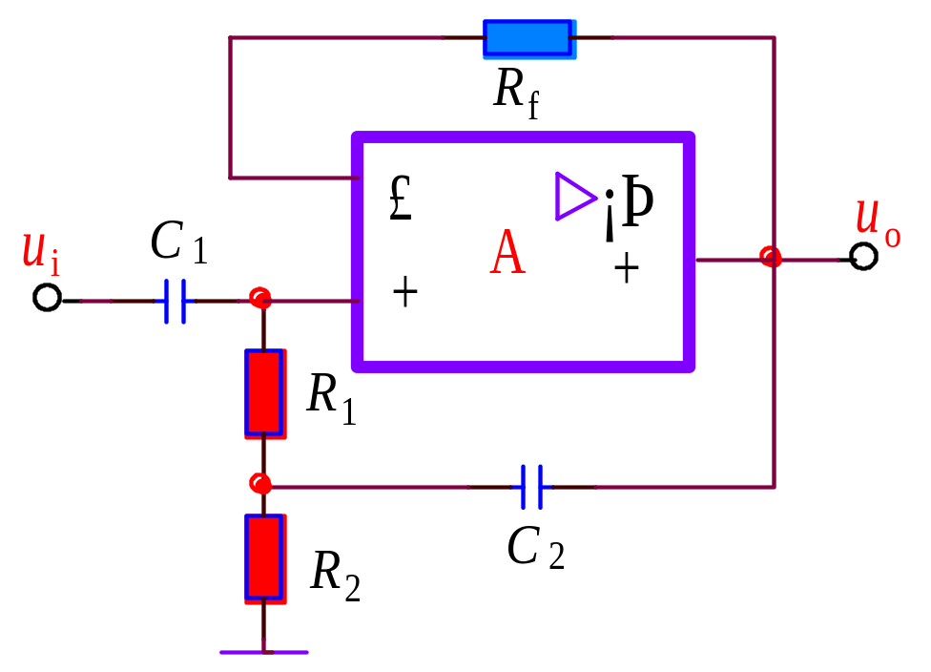
例：判断下图中有哪些反馈回路，是交流反馈还是直流反馈。
解：根据反馈到输入端的信号是交流还是直流还是同时存在，来进行判别。
注意电容的“隔直通交”作用！
交、直流反馈
交流反馈

Slide 6

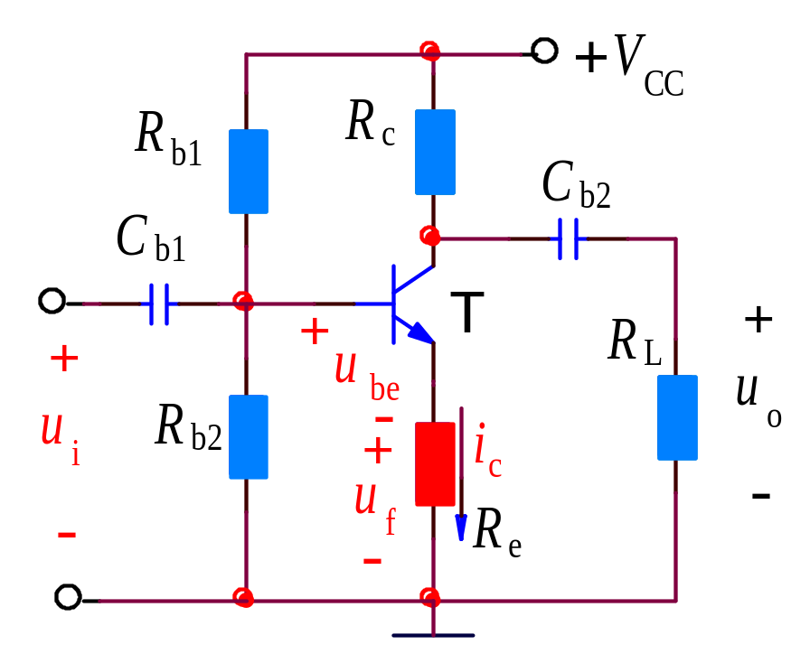
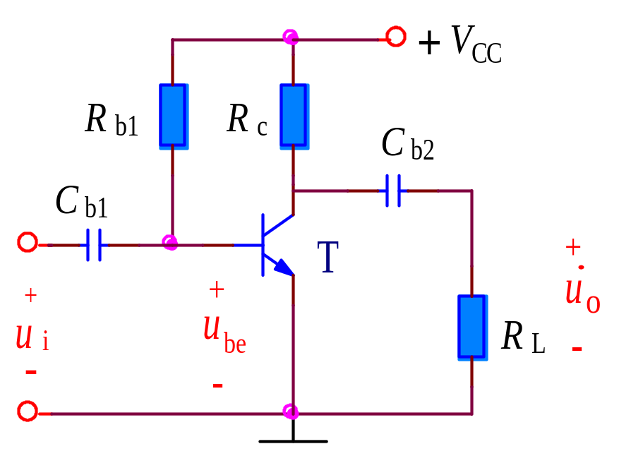
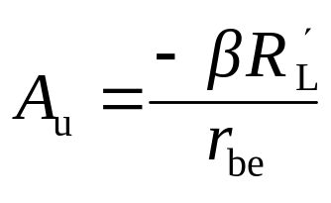
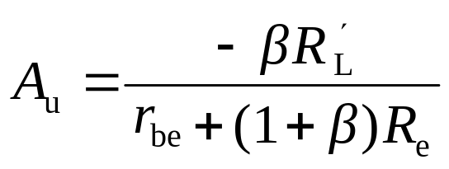
3.负反馈与正反馈
负反馈——输入量不变时，引入反馈后使净输入量减小，放大倍数减小。
正反馈——输入量不变时，引入反馈后使净输入量增加，放大倍数增加。
例：基本放大器，无反馈，净输入量u_{be}=u_{i}，电压放大倍数为：
引入反馈后，净输入量u_{be} =u_{i}- u_{f} ，
电压放大倍数为：
可见，净输入量减小，放大倍数减小，所以是负反馈。

Slide 7
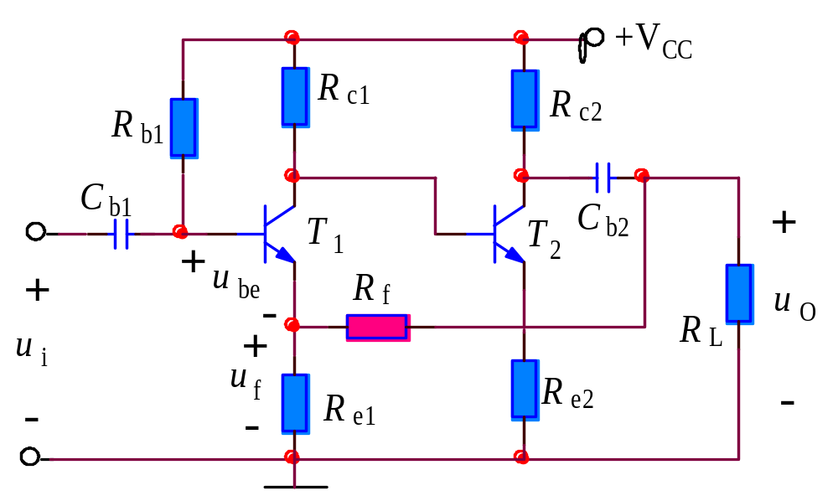
4.本级反馈与级间反馈
本级反馈——反馈只存在于某一级放大器中
级间反馈——反馈存在于两级以上的放大器中
例
本级反馈
本级反馈
级间反馈

Slide 8
6.2 负反馈放大器的四种类型
负反馈类型有四种组态:
电压串联负反馈
电压并联负反馈
电流串联负反馈
电流并联负反馈

Slide 9
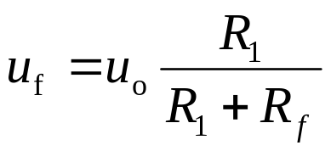
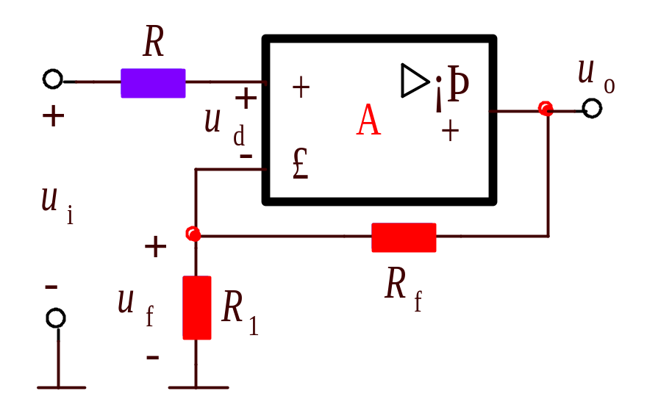
一. 电压串联负反馈
反馈电压：
因为反馈量与输出电压成比例，所以称电压反馈。
从输入端看，有：
u_{d} = u_{i} -u_{f}
故为串联负反馈。
用“瞬时极性法”判断反馈极性：
假设某一瞬时，在放大电路的输入端加入一个正极性的输入信号，按信号传输方向依次判断相关点的瞬时极性，直至判断出反馈信号的瞬时极性。如果反馈信号的瞬时极性使净输入减小，则为负反馈；反之为正反馈。
根据瞬时极性判断是负反馈，所以该电路为电压串联负反馈

Slide 10
分立电路电压串联负反馈
电压负反馈的特性——稳定输出电压
稳定过程：
R_{L}↓
u_{O}↓
u_{f}↓
u_{d}(u_{be}) ↑
u_{O}↑
负载变化时，输出电压稳定——输出电阻↓
u_{i}一定

Slide 11
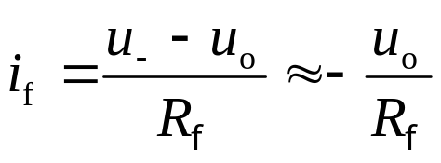
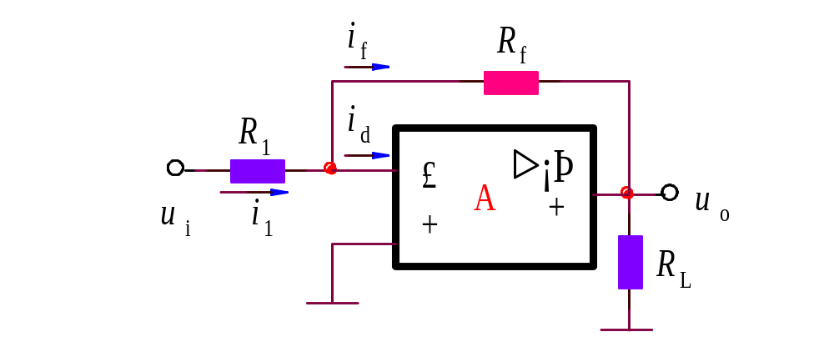
二.电压并联负反馈
反馈电流：
因为反馈量与输出电压成比例，所以是电压反馈。
从输入端看有：
i_{d} = i_{i} -i_{f}
故为并联负反馈。
根据瞬时极性判断是负反馈，所以该电路为电压串联负反馈。

Slide 12
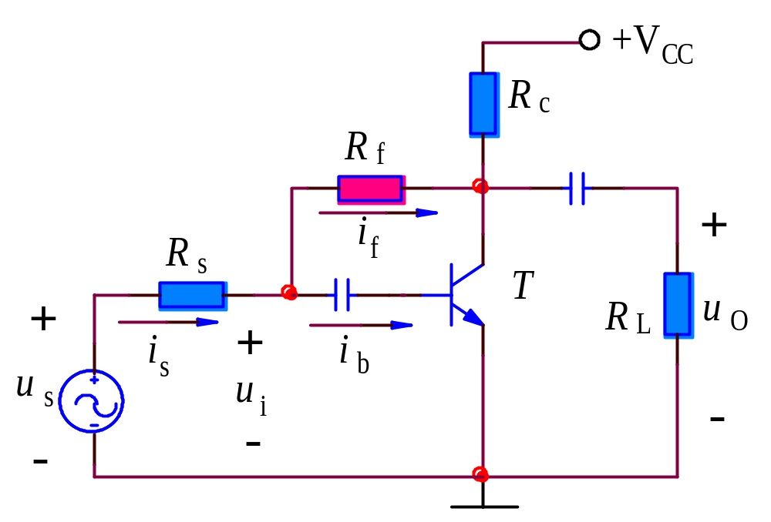
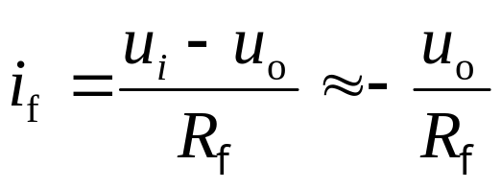
分立电路电压并联负反馈
因为反馈电流：
反馈量与输出电压成比例，
所以是电压反馈。
在输入端有
i_{d} = i_{i} -i_{f}
故为并联负反馈。
根据瞬时极性判断是负反馈，所以该电路为电压串联负反馈

Slide 13
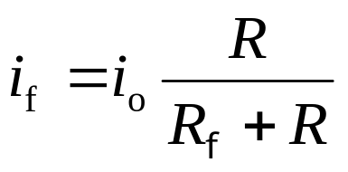
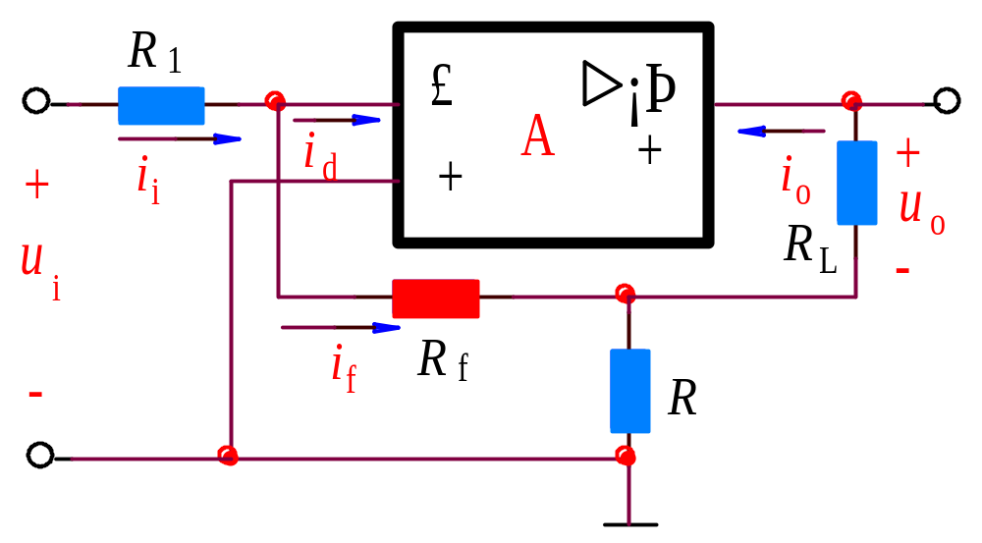
三.电流并联负反馈
反馈电流：
因为反馈量与输出电流成比例，所以是电流反馈。
又因为在输入端有:
i_{d} = i_{i} -i_{f}
故为并联负反馈。
根据瞬时极性判断是负反馈，所以该电路为电流串联负反馈。

Slide 14
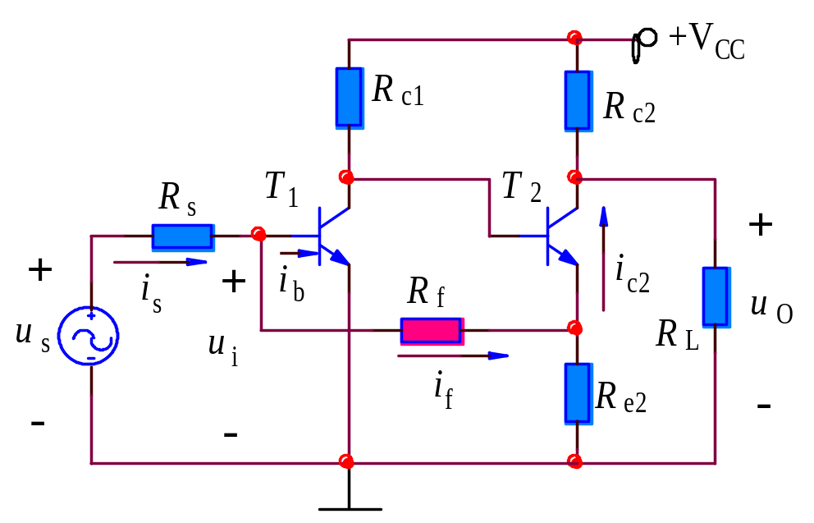
分立电路组成的电流并联负反馈
引入电流负反馈的目的——稳定输出电流
稳定过程：
R_{L} ↑
i_{o}(i_{c2}) ↓
i_{f}↓
i_{d} （i_{b}） ↑
i_{o}(i_{c2}) ↑
负载变化时，输出电流稳定——输出电阻↑

Slide 15
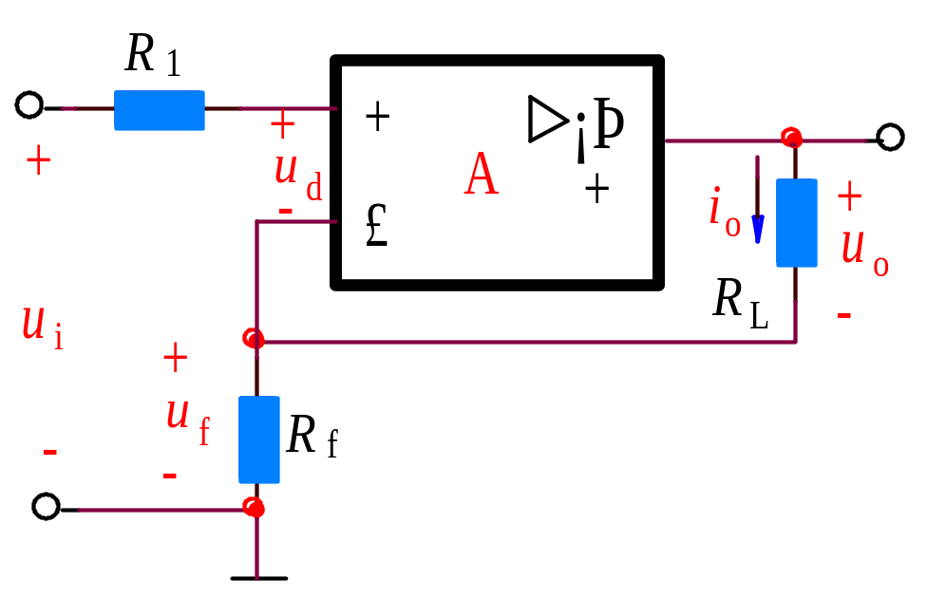
四.电流串联负反馈
反馈电压：u_{f}=i_{o}R_{f}
因为反馈量与输出电流成比例，所以是电流反馈。
又因为在输入端有
u_{d} = u_{i} -u_{f}
故为串联负反馈。
根据瞬时极性判断是负反馈，所以该电路为电流串联负反馈

Slide 16
引入电流负反馈的目的——稳定输出电流
R_{L}↓
i_{o} ↑
u_{f} ↑
u_{d} ↓
稳定过程：
i_{o} ↓
负载变化时，输出电流稳定——输出电阻↑
分立电路组成的电流串联负反馈电路

Slide 17
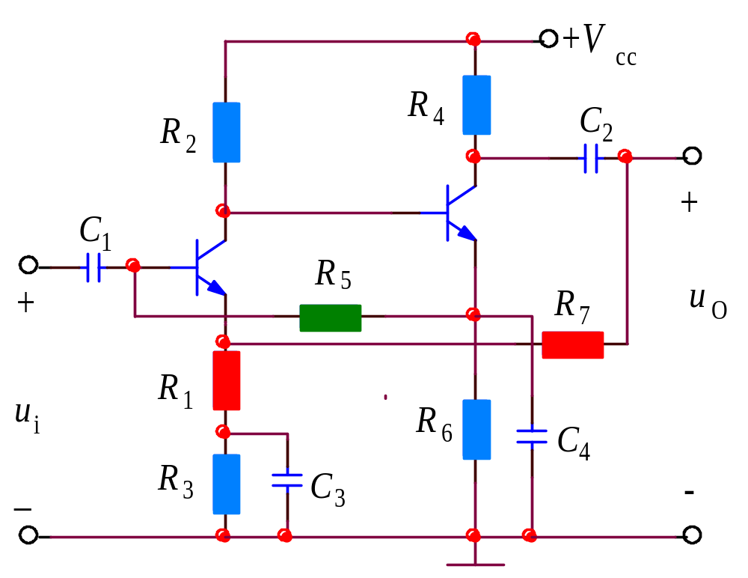
五.反馈类型及判别方法总结
1.直流反馈与交流反馈——注意电容的“隔直通交”作用
例题1:试判断下图电路中有哪些反馈支路，各是直流反馈还是交流反馈？

Slide 18
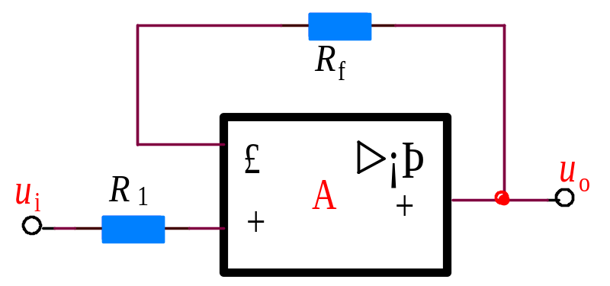
2.反馈极性：正反馈与负反馈
判定方法——“瞬时极性法”
对于串联反馈：输入量与反馈量作用在不同的两点上，若输入量与反馈量的瞬时极性相同为负反馈，瞬时极性相反为正反馈。
对于并联反馈：输入量与反馈量作用在同一点上，若反馈元件两端瞬时极性相反为负反馈，瞬时极性相同为正反馈。
例题2:试判断下列电路中反馈支路的反馈极性。
动画演示

Slide 19
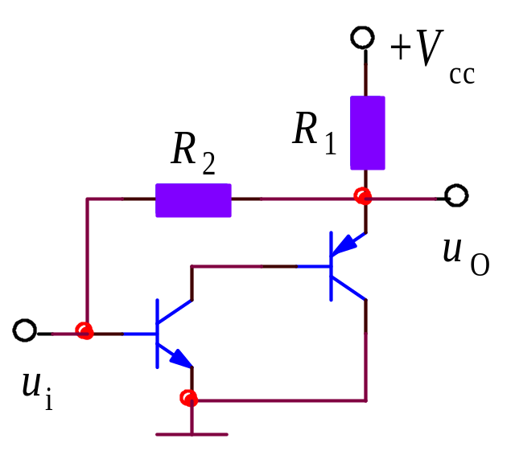
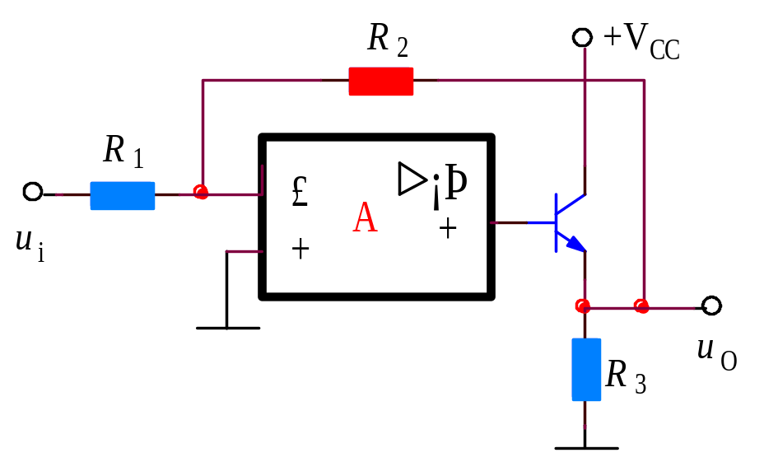
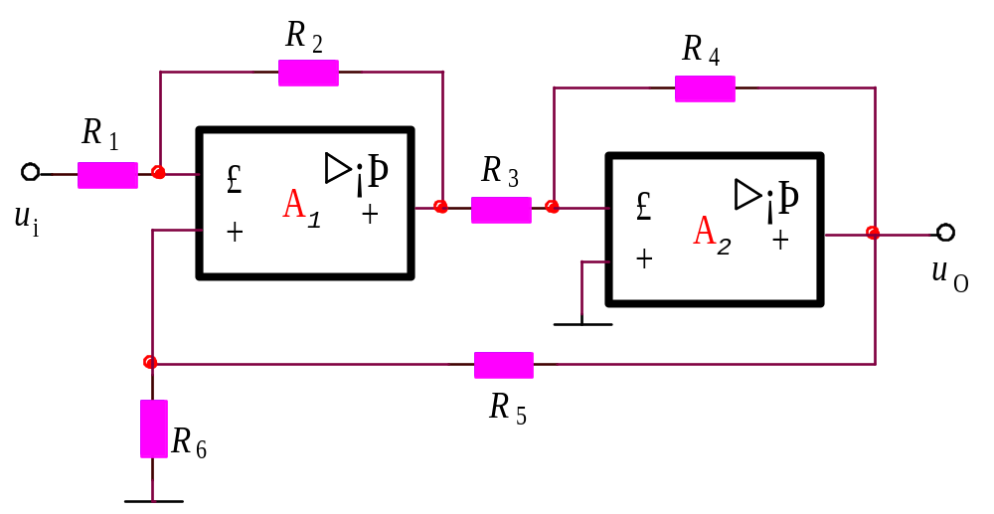

Slide 20
3. 取样方式——电压反馈与电流反馈
电压反馈：反馈信号的大小与输出电压成比 例。
电流反馈：反馈信号的大小与输出电流成比 例。
判断方法——输出短路法：
假设输出端交流短路（R_{L}=0），即u_{o}=0，若反馈信号消失了，则为电压反馈；若反馈信号仍然存在，则为电流反馈。

Slide 21

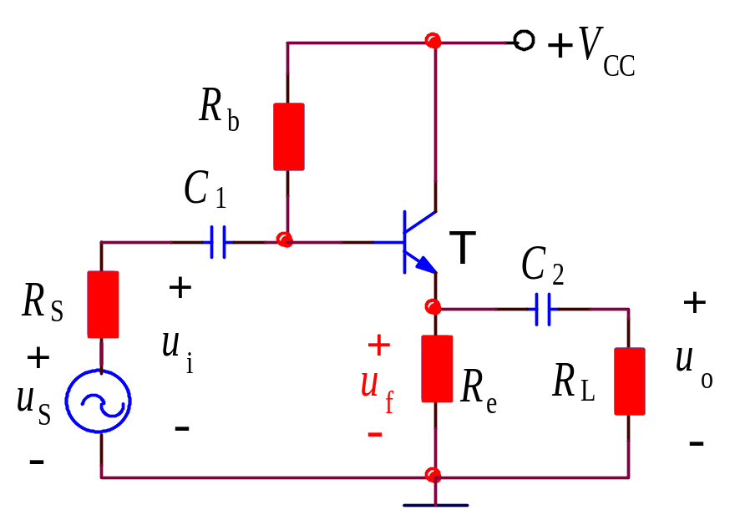
例题3:试判断下列电路中引入的反馈是电压反馈还是电流反馈。

Slide 22
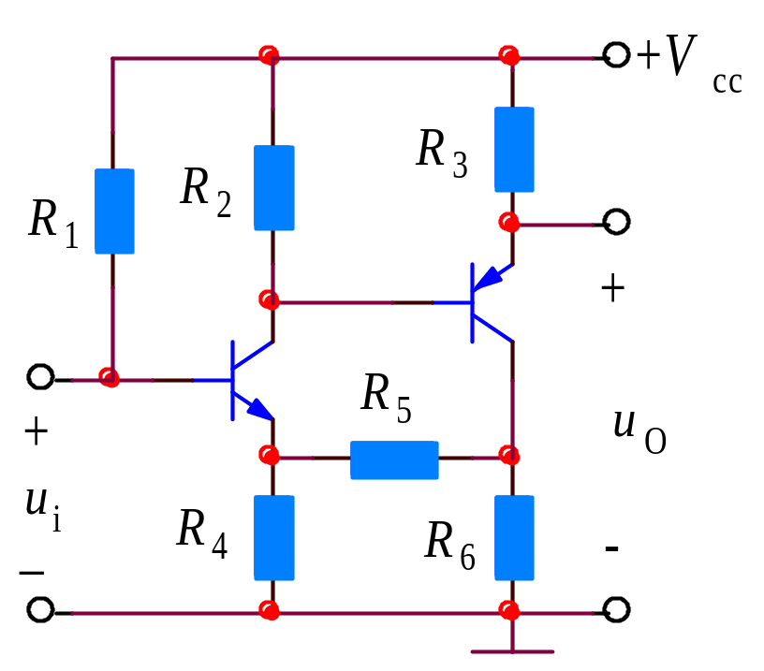

Slide 23
4.比较方式——串联反馈和并联反馈
串联反馈：反馈信号与输入信号加在放大电路输入回路的两个电极。有：u_{d} = u_{i} -u_{f}
此时反馈信号与输入信号是电压相加减的关系。
并联反馈：反馈信号与输入信号加在放大电路输入回路的同一个电极。有：i_{d} = i_{i} -i_{f}
此时反馈信号与输入信号是电流相加减的关系。

Slide 24
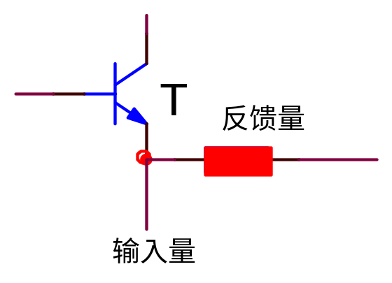
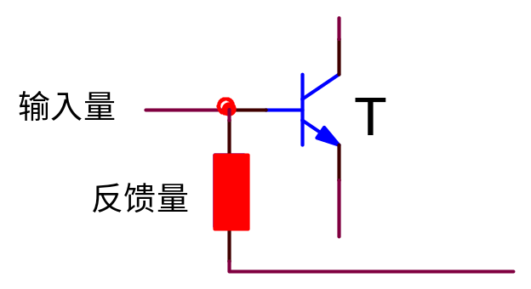
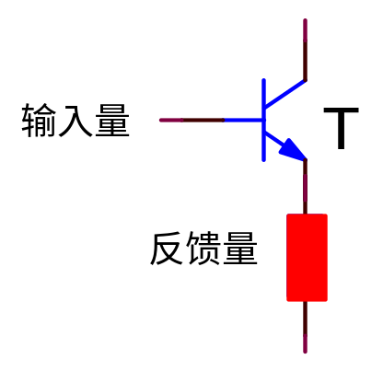
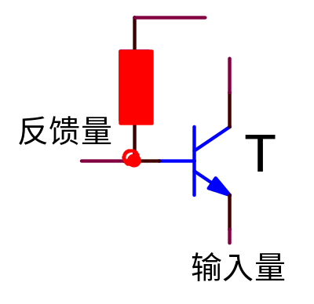
对于三极管电路：
若反馈信号与输入信号同时加在三极管的基极或发射极，则为并联反馈。
若反馈信号与输入信号一个加在基极一个加在发射极则为串联反馈。

Slide 25
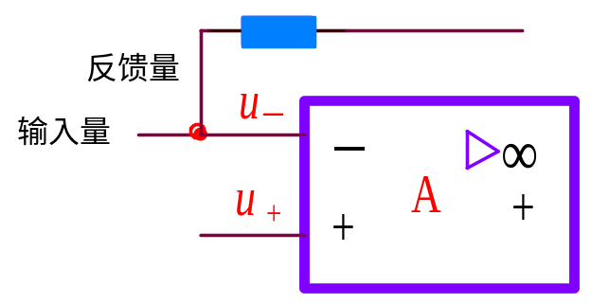
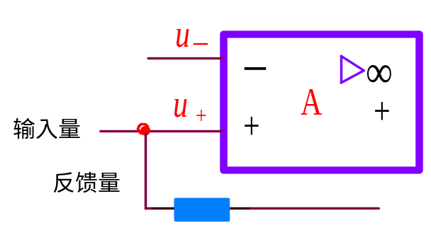
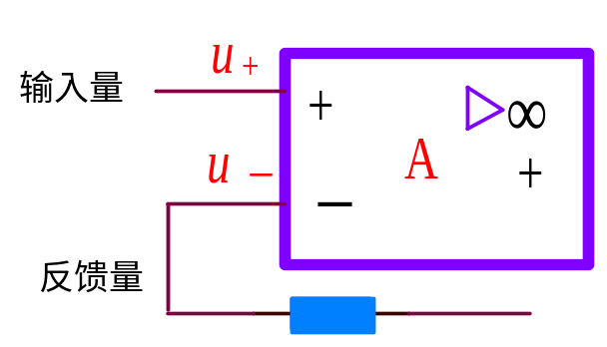
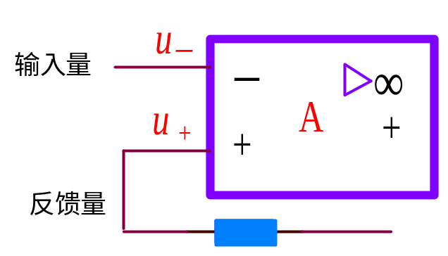
对于运放电路：
若反馈信号与输入信号同时加在同相端或反相端为并联反馈。
若反馈信号与输入信号一个加在同相端一个加在反相端则为串联反馈。

Slide 26
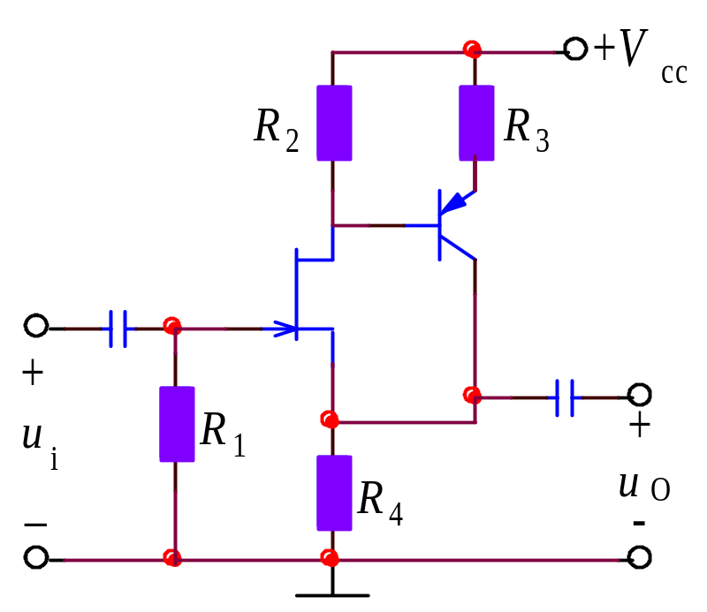
例题4:试判断下列电路中引入的反馈是串联反馈还是并联反馈。

Slide 28
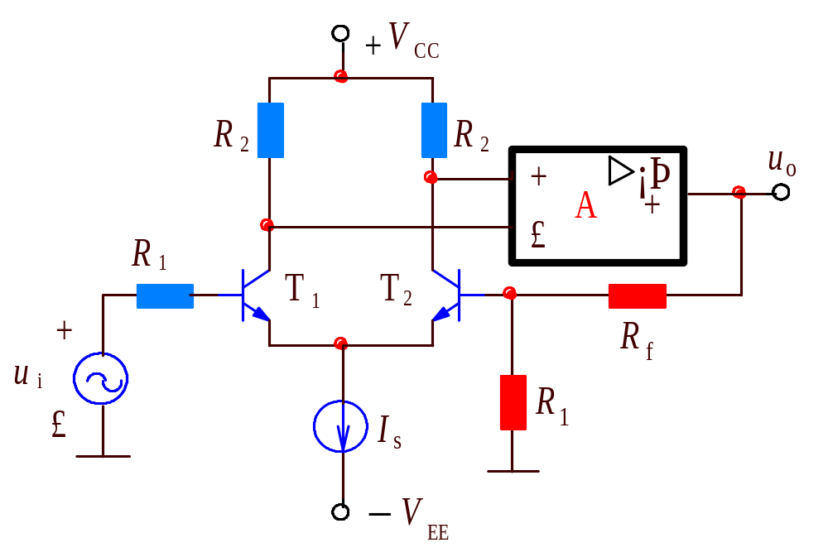
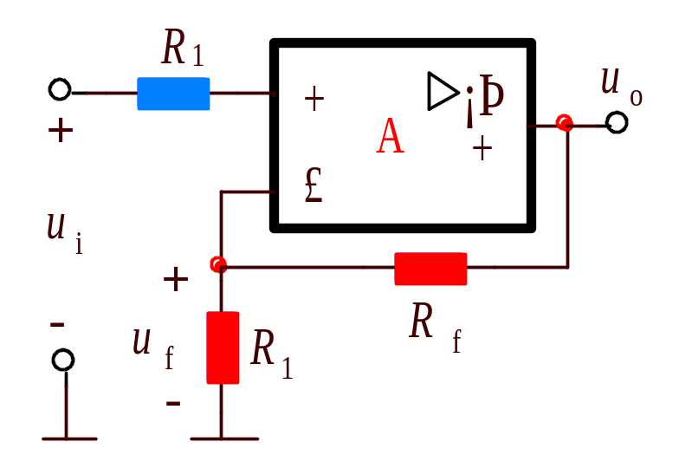
例题5:试判断下列电路中的反馈组态。
解:电压串联负反馈。

Slide 29
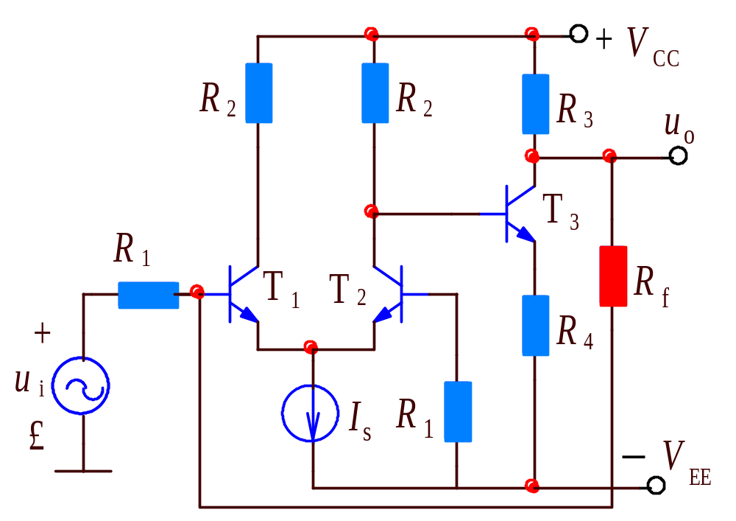
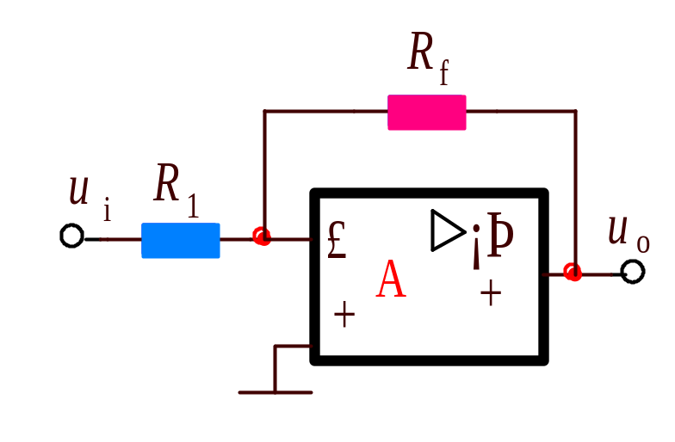
例题6:试判断下列电路中的反馈组态。
动画演示
解:电压并联负反馈。

Slide 30
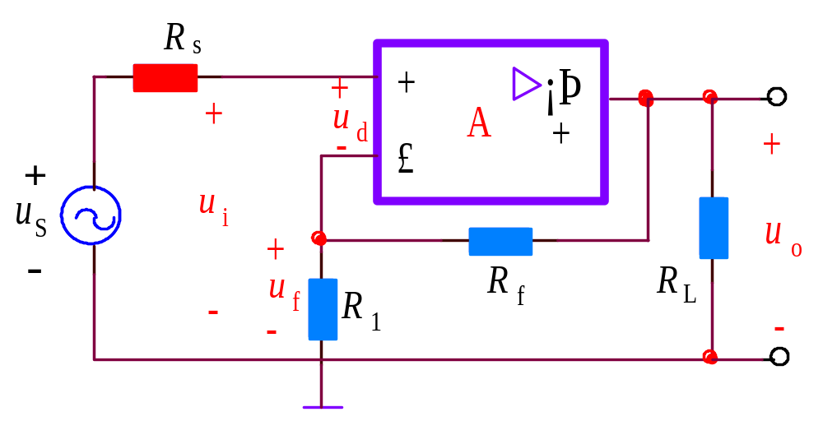
5. 信号源对反馈效果的影响
（1）串联反馈
u_{d} = u_{i} -u_{f}
要想反馈效果明显，就要求u_{f}变化能有效引起u_{d}的变化。
所以u_{s}应为恒压源，即信号源内阻R_{S}越小越好。

Slide 31
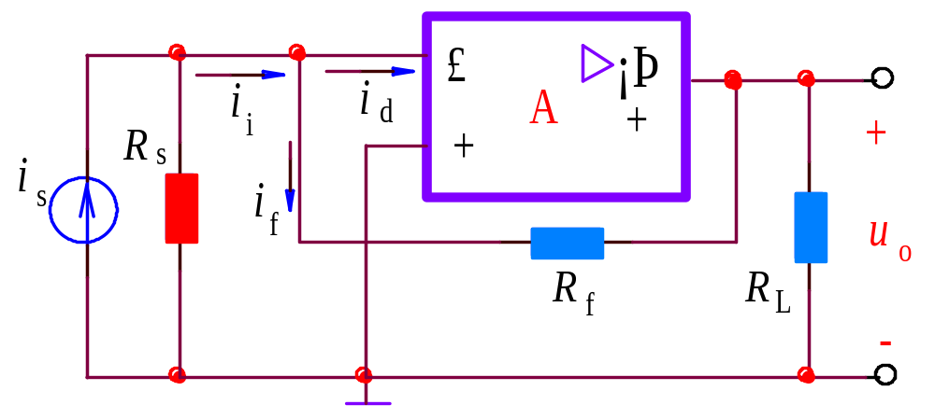
（2）并联反馈
i_{d} = i_{i} -i_{f}
要想反馈效果明显，就要求i_{f}变化能有效引起i_{d}的变化。
所以i_{s}应为恒流源，即信号源内阻R_{S}越大越好。

Slide 32
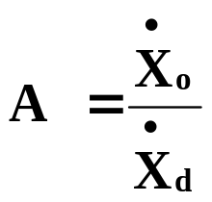
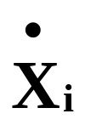
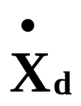
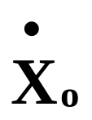
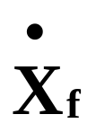
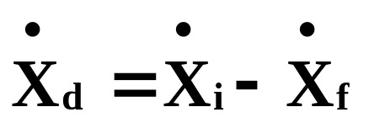
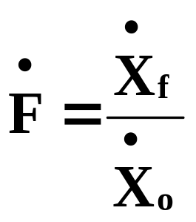
六. 负反馈放大电路的方框图
1.方框图：
放大：
A称为开环放大倍数
净输入信号
输入信号
+
∑
基本放大电路A
输出信号
迭加：
–
反馈：
反馈网络
F
设X_{f}与X_{i}同相
反馈信号
负反馈放大器
F称为反馈系数
A_{F}=X_{o} / X_{i}
A_{F}称为闭环放大倍数

Slide 33
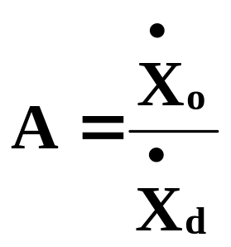
2. 负反馈放大器的一般关系
放大：
反馈：
迭加：
闭环放大倍数：
X_{o}
A_{F}=X_{o} / X_{i} =X_{o} / (X_{d}+ X_{f})= X_{o} / ( + X_{o}F)
=
A
1
A
=
1
1+AF
+F
A

Slide 34
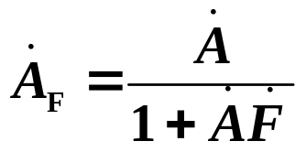








3. 关于反馈深度的讨论
称为反馈深度
一般负反馈
深度负反馈
正反馈
自激振荡

Slide 35
6.3 负反馈对放大电路性能的影响
在放大器中引入负反馈
降低了放大倍数
使放大器的性能得以改善：
提高增益的稳定性
减少非线性失真
扩展频带
改变输入电阻和输出电阻

Slide 36




一. 提高放大倍数的稳定性
闭环时
只考虑幅值有
则
即闭环增益相对变化量比开环减小了1+AF倍
另一方面:
在深度负反馈条件下
即闭环增益只取决于反馈网络。当反馈网络由稳定的线性元件组成时，闭环增益将有很高的稳定性。
Notes:
1. 从物理意义上解释低通电路
2. 稳态分析方法
3. 增益与传递函数
4. 复数的模与相角

Slide 37
2. 改善放大器的非线性失真
加反馈前
失真
u_{i}
A
u_{o}
加反馈后
u_{d}
改善
u_{i}
+
u_{o}
∑
A
u_{o}
–
u_{f}
F
动画演示

Slide 38
3. 扩展放大器的通频带
放大电路加入负反馈后，增益下降，但通频带却加宽了。
20lg|A|（dB）
A_{m}
A_{mf}
0
F（Hz）
f_{Lf}
f_{L}
f_{H}
f_{Hf}
无反馈时放大器的通频带： f_{bw}= f _{H}－f_{L}≈ f _{H}
有反馈时放大器的通频带： f_{bwf}= f _{Hf}－f_{Lf}≈ f _{Hf}
可以证明：f_{bwf} = (1+AF) f_{bw}
放大器的一个重要特性：增益与通频带之积为常数。
即： A_{mf}× f_{bwf}= A_{m}× f_{bw}

Slide 39









4. 负反馈对输入电阻的影响
(1) 串联负反馈使输入电阻增加
无反馈时：
有反馈时：

Slide 40








(2)并联负反馈使输入电阻减小
无反馈时：
有反馈时：

Slide 41

5. 负反馈对输出电阻的影响
(1) 电压负反馈使输出电阻减小
电压负反馈→稳定输出电压（当负载变化时）→恒压源→输出电阻小。
(2) 电流负反馈使输出电阻提高
电流负反馈→稳定输出电流（当负载变化时）→恒流源→输出电阻大。

Slide 42
为改善性能引入负反馈的一般原则
要稳定直流量——
引直流负反馈
要稳定交流量——
引交流负反馈
要稳定输出电压——
引电压负反馈
要稳定输出电流——
引电流负反馈
要增大输入电阻——
引串联负反馈
要减小输入电阻——
引并联负反馈

Slide 43




举例：在下面的放大器中按要求引入适当的反馈。
（1）希望加入信号后，i_{c3}的数值基本不受R₆改变的影响。

Slide 44

（2）希望接入负载后，输出电压U_{O}基本稳定。

Slide 45
（3）希望输入端向信号源索取的电流小。

Slide 46

（4）希望稳定静态工作点。
解：以上两种反馈都同时具有交、直流反馈，所以能够稳定静态工作点。
如果要求只引入直流负反馈，去除交流反馈。怎样接？

Slide 47




6.4 负反馈放大电路的计算
本节重点讨论深度负反馈条件下的近似计算
一. 估算电压增益
1. 估算的依据
深度负反馈：
方法一：
由
得
即，深度负反馈条件下，闭环增益只与反馈系数有关。

Slide 48





方法二：
根据
将
代入上式
得
即：输入量近似等于反馈量
或
净输入量近似等于零
由此可得深度负反馈条件下，基本放大电路“虚短”、“虚断”的概念
Notes:
1. 从物理意义上解释低通电路
2. 稳态分析方法
3. 增益与传递函数
4. 复数的模与相角

Slide 49




“虚短”与“虚断”
深度负反馈条件下：X_{d}=X_{i}-X_{f}≈0
(1)“虚短”——u_{d}≈0
u₊=u₋（运放电路）
u_{e}=u_{b}（三极管电路）
(2)“虚断”——i_{d}≈0
i_{i+}=i_{i-}=0 （运放电路）
i_{b}=0（三极管电路）

Slide 50


（1） 电压串联负反馈
2. 举例
例1.分立电路电压串联负反馈
解：用方法一。
求反馈系数：
求闭环电压放大倍数：

Slide 51





例2.运放组成的电压串联负反馈电路
解：用方法二。
利用虚短和虚断的概念得知
则
闭环电压增益

Slide 52





（2 ）电流并联负反馈放大器
例1.分立电路电流并联负反馈
解：用方法一。
反馈系数:
闭环增益
闭环电压增益

Slide 53





例2. 运放组成的电流并联负反馈放大器
解：用方法二。
利用虚短和虚断可知
u_{i}=i_{i} R₁ i_{i}=i_{f}
闭环电压增益：

Slide 54






（3）电压并联负反馈
例1.分立电路电压并联负反馈
解：用方法一。
反馈系数:
闭环增益
闭环电压增益

Slide 55

例2.运放组成的电压并联负反馈
利用虚短和虚断可知
u₊=u₋=0
i_{i}=i_{f}

Slide 56






（4）电流串联负反馈
例1. 分立元件组成的电流串联负反馈
解：用方法一。
反馈系数:
闭环增益
闭环电压增益
由第二章知，该电路闭环电压增益:

Slide 57




例2.运放组成的电流串联负反馈
解：用方法二。
利用虚短和虚断可知:
闭环电压增益:

Slide 58

二. 估算输入输出电阻
在深度负反馈条件下：
注：表中的输入、输出电阻均指反馈环中的输入、输出电阻。

Slide 59

举例
（1）电压串联负反馈
R_{if}＝∞
／
R_{if}＝R_{b1}
R_{Of}＝0

Slide 60

（2）电压并联负反馈
R_{if}＝0
／
R_{if}＝R_{S}
R_{Of}＝0

Slide 61

（3）电流并联负反馈
R_{if}＝0
／
R_{if}＝R_{S}
R_{Of}＝∞
／
R_{Of}＝R_{C2}

Slide 62
综合举例1：求电压放大倍数、输入电阻、输出电阻。

Slide 63

综合举例2：求电压放大倍数、输入电阻、输出电阻。

Slide 64



4.5 负反馈放大电路的自激振荡及消除方法
一. 产生自激振荡的原因及条件
1. 自激振荡现象
在不加输入信号的情况下，放大电路仍会产生一定频率的信号输出。
Notes:
1. 从物理意义上解释低通电路
2. 稳态分析方法
3. 增益与传递函数
4. 复数的模与相角

Slide 65












2. 产生自激振荡的原因
+
×
基本放大电路A
–
反馈网络
F
中频时：
为负反馈。
高频或低频时，放大器产生的附加相移达到180°时。
变为正反馈。
此时，若满足
则X_{i}=0，仍会有输出信号。

Slide 66






3. 自激振荡的条件
+
×
基本放大电路A
由以上分析知：
–
反馈网络
F
自激振荡条件：
分解为幅值条件与相位条件：
幅值条件
相位条件（附加相移）

Slide 67









二.稳定判椐及稳定裕度
方法一：
满足：
则放大器稳定。否则自激。
0
为了切实保证稳定，要留有
45°余量，称为相位裕度
0
方法二：
-90°
-180°
满足：
同理，为了切实保证稳定，要留有
-10dB的余量，称为幅值裕度
则放大器稳定。否则自激。

Slide 68









三. 负反馈放大电路稳定性分析
将 写为：
即：
判断稳定性方法：
(1) 作出
的幅频响应和相频响应波特图
(2) 作
水平线
(3) 判断是否满足相位裕度
ϕ_{m} ≥ 45°
在水平线
的交点作垂线交相频响应曲线的一点
若该点
满足相位裕度，稳定；否则不稳定。
或
在相频响应的
点处作垂线交 于P点
若P点在 水平线之下，稳定；否则不稳定。

Slide 69


三. 负反馈放大电路稳定性分析
举例：设一基本放大器的增益为：
1.设反馈系数 ，分析其稳定性
解：
(1) 作出
的幅频响应和相频响应波特图
三个极点频率为：f_{p1}=0.5×10⁶Hz ， f_{p2}=5×10⁶Hz ， f_{p3}=5×10⁷Hz 。
其中f_{p1}=0.5×10⁶Hz最低，它决定了整个基本放大器的上限频率，称为主极点频率。

Slide 70








80
(2) 作
60
的水平线
40
20
(3)水平线
0
50k
500k
5M
50M
500M
相交于E点。
与E点相对应的附加相位移为 ，因此，放大器是不稳定的。
0
-90°
-135°
-180°
-225°
-270°

Slide 71





2.将反馈系数 改为
，
分析其稳定性
80
60
40
解：
(1) 作
20
0
的水平线
50k
500k
5M
50M
500M
(2)水平线
相交于D点。
0
与D点相对应的附加相位移为 ，因此，放大器是稳定的。且ϕ_{m}
-90°
-135°
-180°
-225°
-270°

Slide 72



基本放大电
相交点交在 的-20dB/十倍频程处，放大电路是稳定的。
结论：
80
60
越大，水平线
40
下移，越
20
0
容易自激
50k
500k
5M
50M
500M
基本放大
越大，表明
反馈深度越深
0
-90°
反馈深度越深，越容易自激。
-135°
-180°
-225°
-270°

Slide 73
四. 自激振荡的消除方法
思考
如果 在0dB线以上只有一个转折频率，则无论反馈深度如何，电路都能稳定工作，对吗？
0dB线以上只有一个转折频率，则
在0dB线以上的
斜率为-20dB/十倍频程。
无论反馈深度如何，相交点都交在 的-20dB/十倍频程处，放大电路是稳定的。
因此，消除自激振荡的指导思想是，人为地降低第一个极点的频率，拉大它与第二个极点频率之间的距离，确保相交点出现在第一、二极点频率之间，即相交在-20dB/十倍频程处。

Slide 74



1. 电容补偿法
同前例，为了对它进行频率补偿，在产生主极点的电容旁边并联电容C _{P}，这样使f_{p1}发生了改变，令
f _{p2} 、f_{p3}不变。

Slide 75


80
设反馈系数 ，
分析可得：
放大器是稳定的。
60
40
20
0
在实际应用中，常将电容 跨接在的输入和输出端之间，代替C_{P}。这样就可以减小补偿电容的值。
0.05k
0.5k
5k
50k
500k
5M
50M
0
-90°
-135°
-180°
-225°
-270°

Slide 76


本章小结
1．将电子系统输出回路的电量（电压或电流），以一定的方式送回到输入回路的过程称为反馈。
2．电路中常用的负反馈有四种组态：电压串联负反馈，电压并联负反馈，电流串联负反馈和电流并联负反馈。可以通过观察法，输出短路法和瞬时极性法等方法判断电路反馈类型。
3．负反馈电路的四种不同组态可以统一用方框图加以表示，其闭环增益的表达式为：
4．负反馈可以全面改善放大电路的性能，包括：提高放大倍数的稳定性，减小非线性失真，抑制噪声，扩展频带，改变输入、输出电阻等。
5．在深负反馈条件下，可用 或“虚短” “虚断”法估算电路的闭环增益。
6．负反馈电路的反馈深度如果过大，将有可能产生自激振荡。可以采用频率补偿技术消除自激振荡。但这样会使电路的频带变窄。

